Slide 1
Multi-Agent Game Abstraction via Graph Attention Neural Network
2020.10.24
정규열
Artificial Intelligence Lab
Kyonggi Univiersity

Slide 2
Index
Introduction
GNN, GAT
G2ANet
Notes:
Decentralised – 각 Agent들의 행동
Centralised - Decentralised 행동을 모아 협동 플레이 함

Slide 3
Introduction

Slide 4
Introduction
대규모의 MARL은 여전히 어려운 문제이다.
Agent의 수가 많거나 관계가 복잡한 경우 문제가 어렵다.
대규모의 MARL 상황에서 학습 과정의 simplifying이 필요하다
기존 접근법들은 모든 상황에 대하여 Joint-Action을 고려하여 접근
그러나 모든 상황에 대하여 Joint-Action 을 고려할 필요가 없다.
따라서 간소화 할 수 있는 G2ANet 기법을 제안한다.
GAT(Graph Attention Network) 구조이다.
두 단계의 Attention을 통하여 필요한 부분만 소통을 유도한다.

Slide 5
GNN, GAT

Slide 6
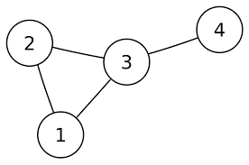
GNN, GAN
Graph 구조로 구성된 데이터를 다루기 위한 방법론
Node-Edge로 구성되어 있다.
GNN (Graph Neural Network)
그래프 데이터의 구조를 학습한다.
GAN
GNN + Attention
중요 node에 가중치를 부여한다.
node
edge

Slide 7
GRAPH 데이터 표현

Slide 8
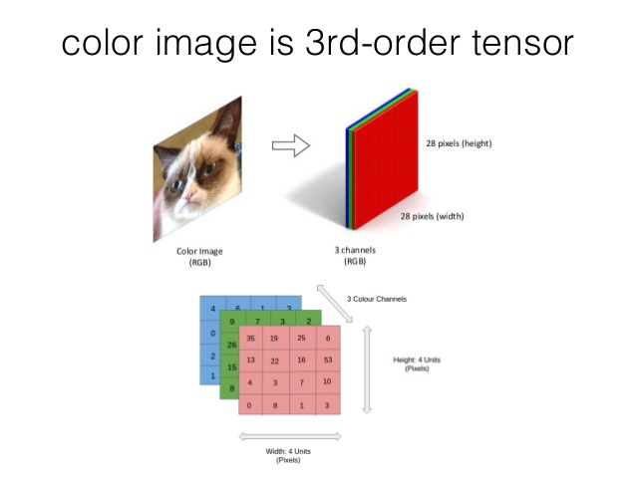
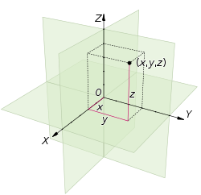
GRAPH 데이터 표현
형태별 데이터 표현 방법
Image의 표현
유클리드 공간 안에 표현 가능하다.
신경망 학습이 가능하다.

Slide 9
GRAPH 데이터 표현
형태별 데이터 표현 방법
Text의 표현
1 | 0
0.6 | 0.4
HOT
HOT
아이유
아이유
아이유
0 | 1
0.4 | 0.6
아이유
HOT
HOT
유클리드 공간 안에 표현 가능하다.
신경망 학습이 가능하다.

Slide 10
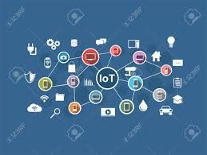
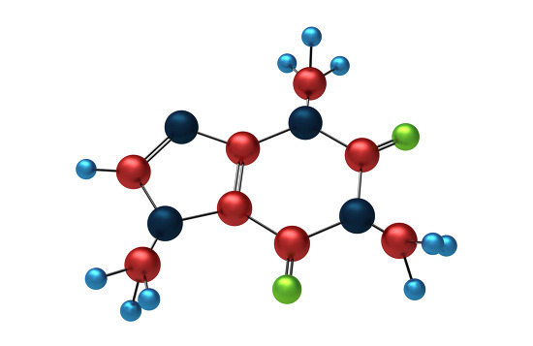
GRAPH 데이터 표현
형태별 데이터 표현 방법
Graph의 표현
관계도
분자구조
기본적으로 유클리드 공간에 표현 불가능 하다.
그렇다면 어떻게 해야 신경망 학습이 가능할까?

Slide 11
GRAPH 데이터 표현
그래프의 속성 정보
Node-feature matrix
Node: 도시
Feature 1 : 편의점 수
Feature 2 : PC방 수
Feature 3 : 인구 수
Feature 4 : 가구 수
Feature 5 : 등록 차량 대 수
2
3
1
5
4

Slide 12
GRAPH 데이터 표현
그래프의 관계 정보
0 | 1 | 0 | 1 | 0
1 | 0 | 1 | 0 | 1
0 | 1 | 0 | 1 | 1
1 | 0 | 1 | 0 | 1
0 | 1 | 1 | 1 | 0
2
3
1
4
5
Adjacency matrix

Slide 13
GRAPH 데이터 표현
CORA Data set
논문 인용 관련 데이터 셋이다.
Node : 2708
논문들을 의미함
Edges : 5427
논문간의 연관성을 의미함
Class : 7
논문의 종류를 의미한다.(ex, deep learning, reinforcement learning, etc…)
Features : 1433
한 논문의 특징을 의미한다.

Slide 14
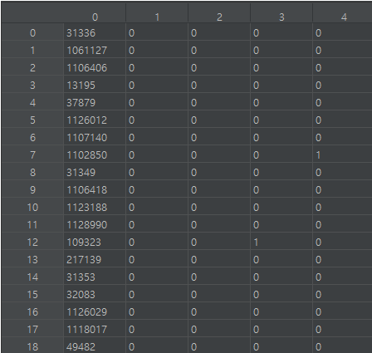
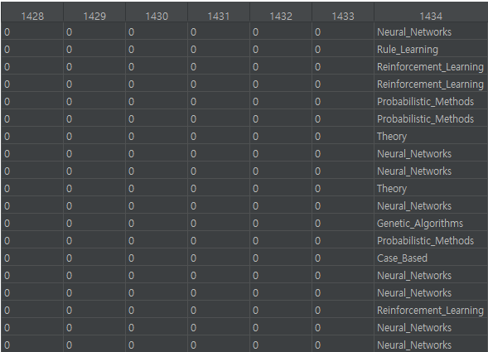
GRAPH 데이터 표현
CORA Data set(Node, Features, Class)

Slide 15
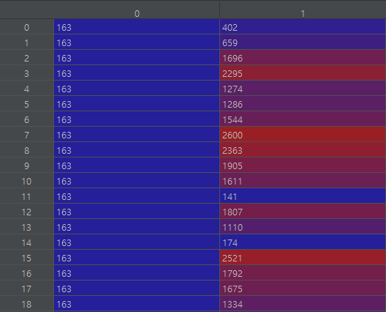
GRAPH 데이터 표현
CORA Data set(Edges)

Slide 16
GNN의 학습

Slide 17
GNN의 학습
GNN의 역할
Node Level
2
3
명사
동사
명사
명사
동사
1
1
2
3
4
5
Attention
is
all
you
need
4
5
Node: 단어
Task : 품사를 분류한다

Slide 18
GNN의 학습
GNN의 역할
Edge Level
2
3
인용 ?
1
1
2
3
4
5
4
5
Node: 논문
Task : 인용 관계를 파악한다

Slide 19










GNN의 학습
GNN의 학습 과정
기존의 RNN
RNN
Cell
RNN
Cell
RNN
Cell
RNN
Cell
RNN
Cell
$$h_{1}$$
$$h_{2}$$
$$h_{3}$$
$$h_{4}$$
$$x_{1}$$
$$x_{2}$$
$$x_{3}$$
$$x_{4}$$
$$x_{5}$$
$$h_{t}=RNN(h_{t−1}, x_{t})$$

Slide 20
GNN의 학습
GNN의 학습 과정
GNN의 학습의 경우는 다른 방법이 필요함!
RNN과 달리 순차 데이터가 아니다.
그래프의 형태가 다양하다
Node별로 여러 edge가 연결 되어 있다.
Graph encoding시 고려 해야 하는 사항
Edge를 따라 어떻게 정보를 전달할 것인가?
순차 데이터가 아니기 때문에 동시에 정보를 전송해야 한다.
타켓 node는 이웃node들로 부터 정보를 얻는다.

Slide 21
GNN의 학습
GNN의 학습 과정
GNN의 기본적인 흐름!
GNN Layer #1
1, Aggregate
2, combine
3, readout
GNN Layer #2
1, Aggregate
2, combine
3, readout
GNN Layer #t
1, Aggregate
2, combine
3, readout
2
3
2
3
1
1
4
5
4
5
Input Graph
output Graph

Slide 22




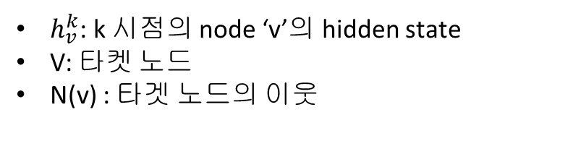






GNN의 학습
GNN의 Notation
$h_{v}^{k}$: k 시점의 node ‘v’의 hidden state
V: 타켓 노드
N(v) : 타겟 노드의 이웃
Grapg = G(A, X)
X = Node – Feature Matrix
A = Adjacency matrix
$$h_{2}^{k−1}$$
$$h_{3}^{k−1}$$
$$h_{2}^{k}$$
$$h_{3}^{k}$$
GNN Layer
# K
1, Aggregate
2, combine
3, readout
2
3
2
3
$$h_{1}^{k}$$
$$h_{1}^{k−1}$$
1
1
4
5
4
5
$$h_{4}^{k−1}$$
$$h_{5}^{k−1}$$
$$h_{4}^{k}$$
$$h_{5}^{k}$$

Slide 23

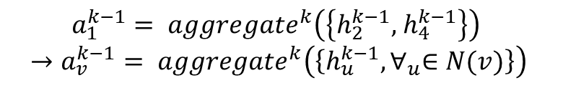






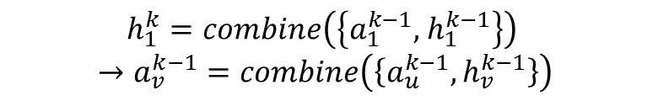
GNN의 학습
GNN의 세부 과정
Aggregate : 타겟 node의 이웃 node들의 k-1시점의 Hidden state를 결합함
GAT의 경우 이 과정에서 Attention을 수행함
Combine : k-1시점에서 k시점으로 업데이트
Readout : combine의 결과를 통합함
$$h_{2}^{k−1}$$
$$h_{3}^{k−1}$$
$$a_{1}^{k−1}= {aggregate}^{k}\left(\left\{h_{2}^{k−1},{ h}_{4}^{k−1}\right\}\right)$$
$$→a_{v}^{k−1}= {aggregate}^{k}\left(\left\{h_{u}^{k−1}, ∀_{u}∈N(v)\right\}\right)$$
2
3
$$h_{1}^{k−1}$$
1
4
5
$$h_{1}^{k}=combine\left(\left\{a_{1}^{k−1},{ h}_{1}^{k−1}\right\}\right)$$
$$→a_{v}^{k−1}=combine\left(\left\{a_{u}^{k−1},h_{v}^{k−1}\right\}\right)$$
$$h_{1}^{k−1}$$
$$h_{1}^{k}$$
$$h_{4}^{k−1}$$
$$h_{5}^{k−1}$$

Slide 24
GAT – Graph attention network

Slide 25
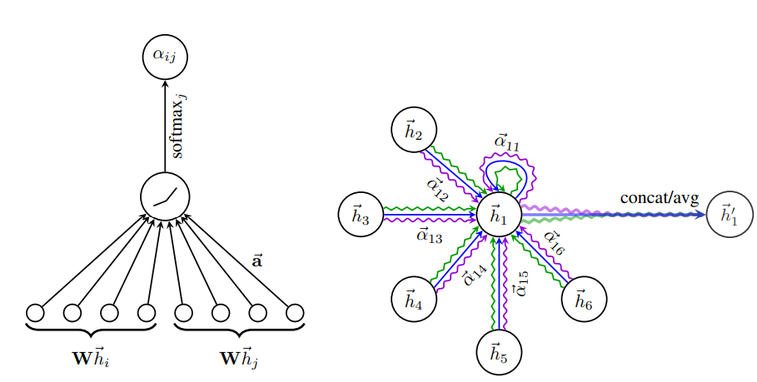
GAT – Graph attention network
GAT : GNN + Attention

Slide 26

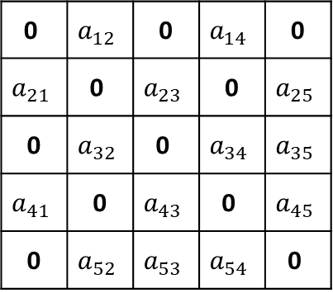
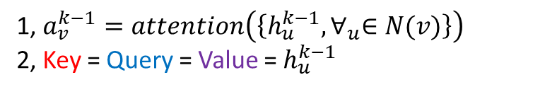

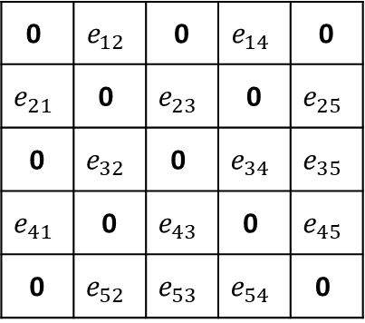



GAT – Graph attention network
GAT - Aggregate
$e_{12}=attention\left(\left\{{Wh}_{1}^{k−1},{Wh}_{2}^{k−1}\right\}\right)$ -> LeakyRelu($e_{12}$)
1, $a_{v}^{k−1}=attention\left(\left\{h_{u}^{k−1}, ∀_{u}∈N(v)\right\}\right)$
2, Key = Query = Value = $h_{u}^{k−1}$
$e_{14}=attention\left(\left\{{Wh}_{1}^{k−1},{Wh}_{4}^{k−1}\right\}\right)$ -> LeakyRelu($e_{14}$)
$${Wh}_{2}^{k−1}$$
$${Wh}_{3}^{k−1}$$
$$\text{0}$$ | $$e_{12}$$ | 0 | $$e_{14}$$ | 0
$$e_{21}$$ | $$\text{0}$$ | $$e_{23}$$ | 0 | $$e_{25}$$
0 | $$e_{32}$$ | $$\text{0}$$ | $$e_{34}$$ | $$e_{35}$$
$$e_{41}$$ | 0 | $$e_{43}$$ | $$\text{0}$$ | $$e_{45}$$
0 | $$e_{52}$$ | $$e_{53}$$ | $$e_{54}$$ | $$\text{0}$$
$$\text{0}$$ | $$a_{12}$$ | 0 | $$a_{14}$$ | 0
$$a_{21}$$ | $$\text{0}$$ | $$a_{23}$$ | 0 | $$a_{25}$$
0 | $$a_{32}$$ | $$\text{0}$$ | $$a_{34}$$ | $$a_{35}$$
$$a_{41}$$ | 0 | $$a_{43}$$ | $$\text{0}$$ | $$a_{45}$$
0 | $$a_{52}$$ | $$a_{53}$$ | $$a_{54}$$ | $$\text{0}$$
2
3
$${Wh}_{1}^{k−1}$$
1
softmax
4
5
$${Wh}_{4}^{k−1}$$
$${Wh}_{5}^{k−1}$$

Slide 27


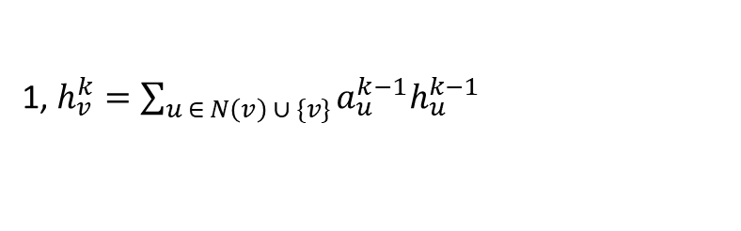







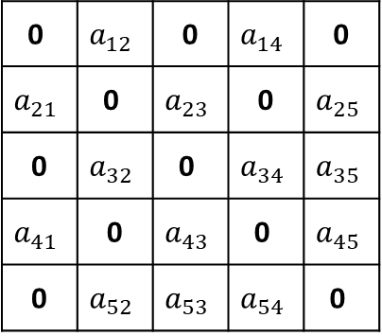

GAT – Graph attention network
GAT - Combine
1, $h_{v}^{k}=\sum_{u ∈ N\left(v\right) ∪ \{v\}}{a_{u}^{k−1}h_{u}^{k−1}}$
$h_{1}^{k}=a_{11}$ * ${Wh}_{1}^{k−1}$ + $a_{12}$* ${Wh}_{2}^{k−1}$ + $a_{13}$* ${Wh}_{3}^{k−1}$ + $a_{14}$* ${Wh}_{4}^{k−1}$ + $a_{15}$* ${Wh}_{5}^{k−1}$
$${Wh}_{2}^{k−1}$$
$${Wh}_{3}^{k−1}$$
$$\text{0}$$ | $$a_{12}$$ | 0 | $$a_{14}$$ | 0
$$a_{21}$$ | $$\text{0}$$ | $$a_{23}$$ | 0 | $$a_{25}$$
0 | $$a_{32}$$ | $$\text{0}$$ | $$a_{34}$$ | $$a_{35}$$
$$a_{41}$$ | 0 | $$a_{43}$$ | $$\text{0}$$ | $$a_{45}$$
0 | $$a_{52}$$ | $$a_{53}$$ | $$a_{54}$$ | $$\text{0}$$
$$h_{1}^{k}$$
2
3
$$h_{2}^{k}$$
$${Wh}_{1}^{k−1}$$
1
$$h_{3}^{k}$$
$$h_{4}^{k}$$
4
5
$$h_{5}^{k}$$
$${Wh}_{4}^{k−1}$$
$${Wh}_{5}^{k−1}$$
Multi-Head-Attention 이므로 head 수 만큼 데이터가 산출되며 평균이나 concat 시켜 사용한다.

Slide 28
GAT – Graph attention network
GNN과 GAT의 차이점
Node Feature를 학습하는 과정이 다르다.
GNN : 단순히 이웃 Node Feature를 Aggregate 다음 hidden state를 산출한다.
GAT : 이웃 Node Feature를 Attention하여 Attention score를 산출한다
이 score를 이용하여 다음 hidden state산출한다.
따라서 좀 더 효과적인 성능을 기대 할 수 있다.
Edge 정보 또한 차이가 있다.
GNN : 단순히 연결 정보만을 이용한다.
Node간의 밀접함을 알 수 없다.
GAT : Attention Score를 통하여 밀접함을 가늠할 수 있다.
이로 인해 설명이 가능해 진다.

Slide 29
G2ANet

Slide 30
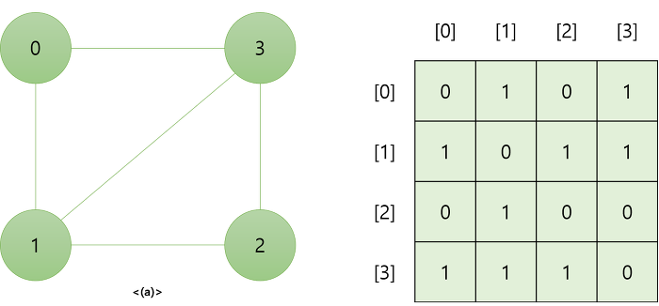

G2ANet – 기본 구성
Agent Coordination Graph
${ w}_{ij}$
각 agent 간의 관계를 나타내는 무 향 그래프
노드 : 각 에이전트들
간선 : 에이전트 사이의 관계성

Slide 31
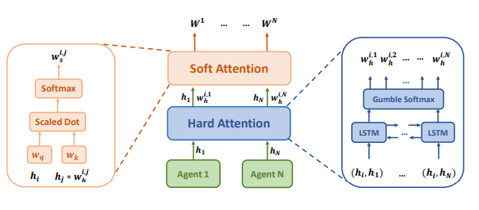
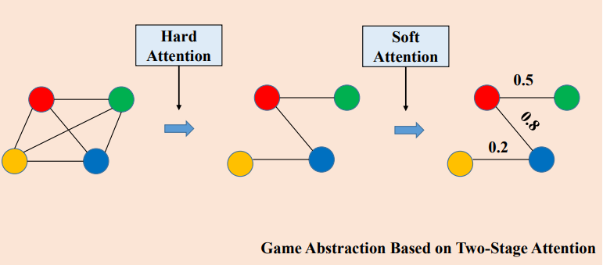

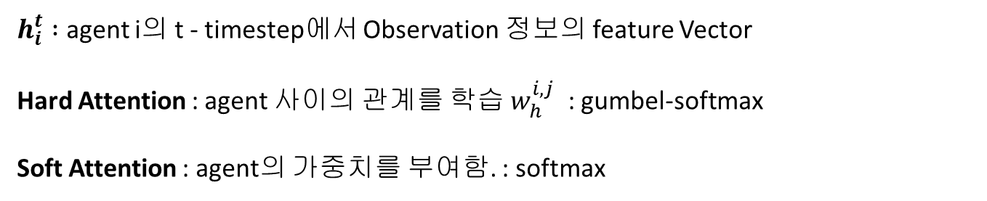
G2ANet – Two-Stage Attention
Two-Stage Attention
Attention
$h_{i}^{t} :$ agent i의 t - timestep에서 Observation 정보의 feature Vector
Hard Attention : agent 사이의 관계를 학습 $w_{h}^{i, j}$ : gumbel-softmax
Soft Attention : agent의 가중치를 부여함. : softmax
Notes:
f(.) : 임베딩을 위한 fully connected layer
Hard Attention 가중치가 아닌 관계만 설정
Hard Attention 의 Softmax는 미분 불가 문제가 생길 수 있음 : gumbel-softmax 도입으로 미분 가능성의 문제를 해결
Soft Attention으로 가중치를 부여함.

Slide 32
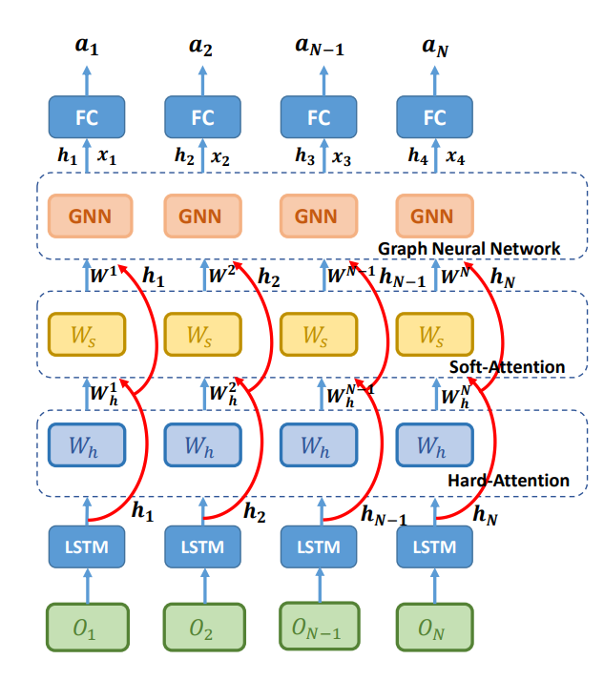



G2ANet – Two-Stage Attention
Communication model
i : agent 자신
j : 자신을 제외한 다른 에이전트
GNN으로 부터 얻어진 다른 Agent의 contribution
Notes:
f(.) : 임베딩을 위한 fully connected layer
Hard Attention 가중치가 아닌 관계만 설정
Hard Attention 의 Softmax는 미분 불가 문제가 생길 수 있음 : gumbel-softmax 도입으로 미분 가능성의 문제를 해결
Soft Attention으로 가중치를 부여함.

Slide 33
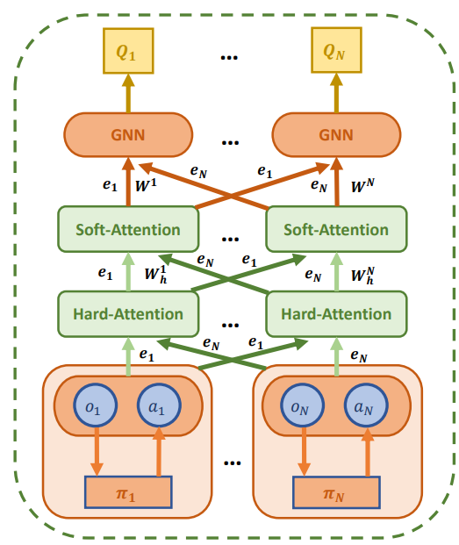
G2ANet – Two-Stage Attention
Actor-Critic
e : 임베딩 feature
임베딩 Layer
각자의 임베딩 값을 서로 주고 받으며
Attention 및 GNN 을 수행한다
Notes:
f(.) : 임베딩을 위한 fully connected layer
Hard Attention 가중치가 아닌 관계만 설정
Hard Attention 의 Softmax는 미분 불가 문제가 생길 수 있음 : gumbel-softmax 도입으로 미분 가능성의 문제를 해결
Soft Attention으로 가중치를 부여함.

